Slide 1

Гендерные стереотипы
Шандула В
11-В класс

Slide 2
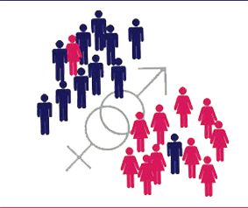
Определение
Мощнейшим фактором, являющимся барьером в установлении гендерного равенства в современном обществе являются стереотипы массового сознания.
Социальный стереотип — схематичный, стандартизованный образ или представление о социальном явлении или объекте, обычно эмоционально окрашенные и обладающие большой устойчивостью.
Стереотипы — синоним предвзятых представлений, ложных образов. Гендерные стереотипы — внутренние установки в отношении места мужчин и женщин в обществе, их функций и социальных задач.

Slide 3

Влияние стереотипов
Особенность стереотипов такова, что они настолько прочно проникают в подсознание, что их очень трудно не только преодолеть, но и осознать вообще. Стереотипы не менее пагубно влияют на все сферы нашей жизни и, особенно на отношения с окружающими. Они являются барьерами на пути к нашему счастью и все мы в большей или меньшей степени являемся их заложниками. Стереотипы индивидуальны или массовы. Стереотипы массового сознания являются наибольшим барьером в установлении гендерного равенства в нашем обществе.
Итак, каковы основные гендерные стереотипы массового сознания?

Slide 4
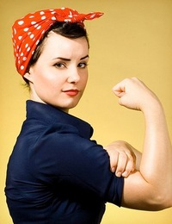
«Дело женщины — домашнее хозяйство и воспитание детей».
Так называемая теория трех К Ницше (Дети, кухня, церковь). Чрезвычайно удобная и излюбленная позиция подавляющего большинства мужчин. Этот стереотип настолько прочно проник в мужское сознание, что женщины, которые пытаются реализоваться в общественной работе или бизнесе, сталкиваются с этим стереотипом постоянно. Необходимо иметь много сил, чтобы преодолевать колкие замечания, ехидные взгляды и откровенное противодействие коллег-мужчин. Итак, мужчины делают карьеру, реализуют себя как личности и общественные деятели.

Slide 5
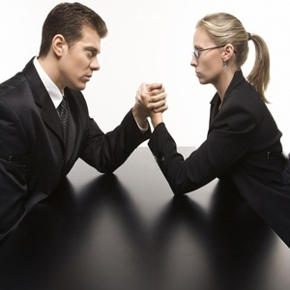
«Принятие решений — мужское дело или „Молчи, женщина, твой день 8-е Марта“»
Несмотря на то, что женщины составляют большую часть населения, они по-прежнему остаются отстраненными от процесса принятия решений. На сегодняшний день женщины составляют всего 4% парламентариев. Среди министров и губернаторов женщин нет.. Итак, мужчины принимают решения, а женщины вынуждены принимать их последствия. Справедливо ли это? Законы Хаммурапи, принятые царем Вавилона в 18 веке до нашей эры гласили: «Женщина должна постоянно находится в зависимости от своих мужчин вследствие собственной глупости: отца в детстве, мужа в зрелости и сына в старости». Сколько веков прошло, а как мало изменилось!

Slide 6

«Женщина без мужчины — неполноценный член общества»
Очень прочно укоренившийся стереотип. «Порядочная женщина должна выйти замуж, родить детей и быть такой, как все». Излюбленный народный стереотип, прошу заметить, не народная мудрость. Отсюда следует, что если женщина разведена или одинока, ее порядочность автоматически ставится под сомнение. Мы забываем о том, что судьба каждого человека уникальна и неповторима и любой человек сам по себе является самодостаточной личностью. Не пора ли нам пересмотреть неизвестно кем и когда установленные стандарты и критерии?

Slide 7
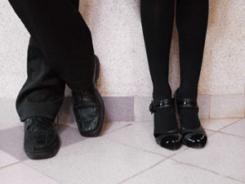
«Бабы — дуры, стервы и т. д.». «Все мужики — гады, сволочи и т. д.»
Как Вы поняли, список нелестных эпитетов можно продолжать до бесконечности. Из поколения в поколение передается ненависть к противоположному полу. Эти лжеубеждения подтверждаются примерами из личной жизни и красноречивыми повествованиями о том, как тетя Клава до нитки обобрала дядю Васю или Петя сломал жизнь юной Марусе. Подобные истории рассказываются вместо сказок, приукрашиваются подробностями и эмоционально окрашиваются. Так в подсознание входит враждебность к противоположному полу. Мы с детства подсознательно недолюбливаем и боимся друг друга.

Slide 8

«Все мужчины постоянно думают о сексе»
Как бы ни так. Психологи из Университета штата Огайо выяснили, что молодые люди в среднем думают о сексе 19 раз в день. 18 раз мысли респондентов занимала еда, и 11 раз они мечтали поспать. В то же время женщины предавались размышлениям сексуального характера в среднем 10 раз, о еде думали 15 раз, и 17 раз за два дня думали о сне. Исследования исследованиями, но иногда кажется, что кроме секса и еды нас, людей, действительно ничего не интересует.

Slide 9
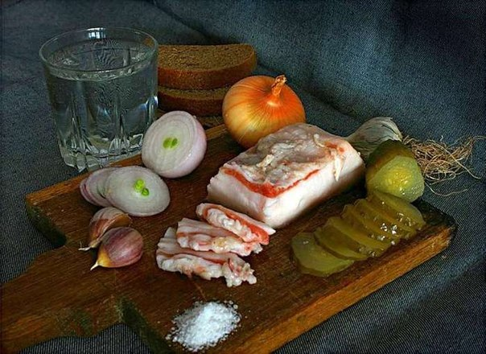
Путь к сердцу мужчины лежит через желудок
Очередное заблуждение женщин. Если вы любите побаловать своего возлюбленного вкусными блюдами, то он счастливчик. Сытый человек всегда добрее, спокойней, – вы можете это учитывать для достижения своих целей (если оно того стоит). Но не думайте, что одних борщей ему будет достаточно. К тому же, не стоит перекармливать своего любимого, а то потом не будете знать, как его лечить.

Slide 10
Спасибо за внимание

